Slide 1
Java泛型技術之發展與JDK1.4上的實現
侯捷 2002.07.03
Add Generics to the Java Programming (with JDK1.4)
本次講題內容將整理發表於
台北《Run!PC》雜誌 2002/08
北京《程序員》雜誌 2002/08

Slide 2
綱要
Generics History and Overview
Java Collection Classes
Generics in Java - programming
Generics in Java - underlying tech.
Generics in C++ - STL

Slide 3
Java Collection Classes
Ref.《Java Collections》p1
1. Historical Collection Classes (~Java 1.1)
  Arrays, Vector, Stack, Hashtable, Properties, BitSet
2. Collections Framework (J2SE, Java 1.2~)
  Sets, Lists, Maps
3. Alternative Collection Libraries
  JGL from ObjectSpace
  util.concurrent, Colt
4. Generic Types
  Generic Java (GJ), PolyJ, JSR14(JDK1.4)

Slide 4
Java Collection Framework
Ref.《Java Collections》p117
面對諸如 C++ Standard Template Library (STL) 之類的（資料結構和演算法）技術，Sun 提出一個簡略方案，就是 Java Collections Framework。
Collections Framework由三部分組成：
1. Interfaces (abstract class types that framework support, Collection, List, Set, SortedSet, Map, SortedMap)
2. Implementations (HashSet, HashMap, WeakHeahMap, ArrayList, TreeSet, TreeMap, LinkedList , all are serializable and cloneable)
3. Algorithms (in class Arrays and Collections , all of static methods)

Slide 5
Enumeration Interface
in historical classes
Ref.《Java Collections》p70
提供一個走訪群集內所有元素的標準方式
Enumeration enum = …;
while (enum.hasMoreElements()) {
Object o = enum.nextElement();
processObject(o);
}
for (Enumeration enum = …; enum.hasMoreElements();) {
Object o = enum.nextElement();
processObject(o);
}
每一個舊式的collection classes 都提供有一個method (enumeration()或elements())，用來給你一個列舉器。使用 enumeration 時絕不能修改底部群集。

Slide 6
Enumeration Interface
in MFC
Ref. MFC source
提供一個走訪群集內所有元素的標準方式
void CDocument::UpdateAllViews(...)
// 巡訪所有的 views
{
POSITION pos = m_viewList.GetHeadPosition();
while (pos != NULL)
{
CView* pView = (CView*)m_viewList.GetNext(pos);
if (pView != pSender) // 注意，我們不讓自己通知自己
pView->OnUpdate(pSender, lHint, pHint);
}
}

Slide 7
Iterator Interface
in Collections Framework
Ref.《Java Collections》p129
提供一個走訪群集內所有元素的標準方式
《Interface》
Iterator
Collection c = ...;
Iterator i = c.iterator();
while (i.hasNext()) {
process(i.next());
}
《Interface》
ListIterator

Slide 8
Iterator Interface
in C++ STL
list<int> myList = ...;
list<int>::iterator i = myList.begin();
while (i != myList.end()) {
process(*(i++));
}

Slide 9
Predicate Interface (use)
Filter Iterator in Java
Ref.《Java Collections》p132
帶有條件（有過濾能力）的迭代器
public class PredTest {
static Predicate pred = new Predicate() {
public boolean predicate(Object o) {
return o.toString().startsWith("Hi");
}
};
public static void main (String args[]) {
List list = Arrays.asList(args);
Iterator i1 = list.iterator();
Iterator i = new PredicateIterator(i1, pred);
while (i.hasNext()) {
System.out.println(i.next());
}
}
}
定義自己的條件式
先產生一個一般迭代器，再據此產生一個「條件迭代器」

Slide 10
Predicate Interface (implement)
Filter Iterator in Java
Ref.《Java Collections》p130
interface Predicate {
boolean predicate(Object element);
}
條件式介面：需有一個測試條件真假結果的函式 predicate()，並傳回測試結果（真假值）
class PredicateIterator implements Iterator {
public PredicateIterator(Iterator iter, Predicate pred) {
// ...
}
public void remove() {
// ...
}
public boolean hasNext() {
// ...
}
public Object next() {
// ...
}
}
條件迭代器介面：需實作出 Iterator interface，亦即需有remove(), hasNext(), next() 三個methods。其建構式接受一個一般迭代器和一個條件式。
條件式的介面如上，需有一個測試真假的函式，並傳回真假值。

Slide 11
Predicate Interface (use)
functors & function adapters in C++ STL
帶有條件（有過濾能力）的演算法。條件可層疊「配接」
count_if(c.begin(), c.end(),
not1(bind2nd(less<int>(),40)));

Slide 12
Algorithms in Collection Framework
Ref.《Java Collections》p227
in class Collections
public static void sort(List list);
public static void sort(List list, Comparator comp);
public static int binarySearch(List list, Object key);
public static int binarySearch(List list, Object key,
Comparator comp);
public static Object min(Collection col);
public static Object min(Collection col, Comparator comp);
public static Object max(Collection col);
public static Object max(Collection col, Comparator comp);
public static void shuffle(List list);
public static void shuffle(List list, Random rnd);
public static void fill(List list, Object element);
public static void copy(List dest, List src);

Slide 13
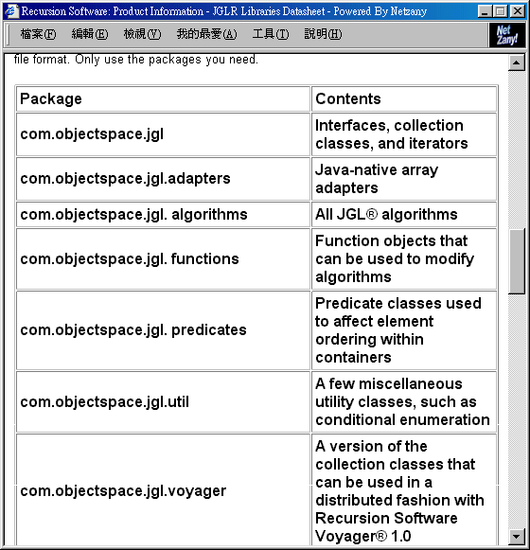
JGL from ObjectSpace Inc.

Slide 14
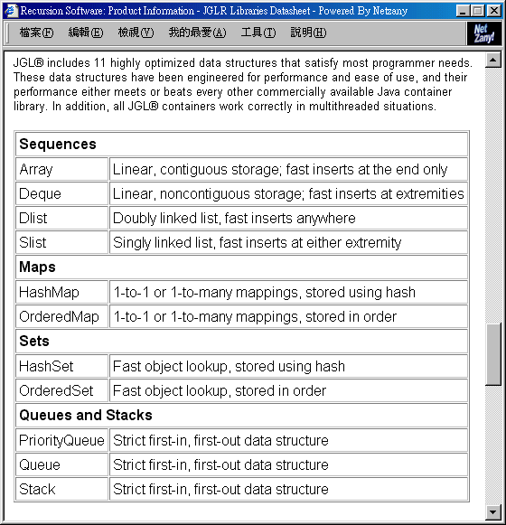
JGL from ObjectSpace Inc.

Slide 15
Generic Programming
in Java
Ref. "GJ: A Generic Java"
Java 為保持其語言的簡單性，強迫你（程式員）動手做一些事情：你必須記住你所擁有的是個 list of bytes（或 strings 或 lists）；當你從中萃取出一個元素時，更進一步處理之前必須先將它轉型，從 class Object 轉為 class Byte（或 String 或 List）。Java2 的 collections framework 就是以此方式對待各種容器類別。
如果以泛型（generic types）來擴充 Java 語言，就有可能以一種更直接的方法來表現 lists 的相關資訊。於是編譯器可以追蹤記錄你是否擁有一個 list of bytes（或 strings 或 lists），而你也就不再需要將型別轉回 class Byte（或 String 或 List<String>）。某種情況下這很類似 Ada 語言的 generics 或 C++ 語言的 templates。

Slide 16
Generic Programming
in Java
Ref. "GJ: A Generic Java"
在 Java 語言中，List 是異質性的（heterogenous）-- 它們可以擁有任何型別的元素，沒有任何辦法可以強迫它們擁有相同型別。然而在 Java with Generics 中， List 卻是同質性的（homogenous） — 它們必須擁有相同型別的元素，編譯器會厲行這一點；此時如果你真的需要一個 List 擁有不同型別的元素，應該使用 List<Object>。
Java with Generics 以角括號標示型別參數，原因是 C++ 使用者對它們比較熟悉，而且其他型式的括號可能會帶來混淆。

Slide 17
Java with Generics
features
Ref. "GJ: A Generic Java"
Java with Generics (GJ, JDK1.4-with-Generics) 的幾個關鍵特性包括：
相容於 Java 語言。GJ 是 Java 的超集。每一個 Java 程式在 Java with Generics 中都仍然合法而且有著與過去相同的意義。
相容於 Java 虛擬機器（JVM）。 Java with Generics 被編譯為 JVM 碼。JVM 不需任何改變。因此 Java 所能執行之處，Java with Generics 都能執行，包括在你的瀏覽器上。
相容於既有程式庫。既有的程式庫都能夠和 Java with Generics 共同運作，即使是編譯後的 .class binary 型式。有時候我們也可以將一個舊程式庫翻新，加上新式型別，而不需更動其源碼。例如 Java collections framework 就可以被這樣翻新，加上泛型特性。
高效（efficiency）。與泛型（generic types）相關的資訊，只有在編譯期（而非執行期）才被維護著。這意味編譯後的 Java with Generics code 幾乎完全和相同目的、相同效率的 Java code一致。

Slide 18
Java with Generics
underlying tech.
Ref. "GJ: A Generic Java"
Java with Generics 編譯器的工作是把 Java with Generics code 翻譯回一般的 Java code。這個翻譯程序僅僅只是消除型別參數（type parameters）並加上轉型動作。例如它把 Java with Generics class List<Byte> 譯回 Java class List，並加上轉型，在必要地點將 Object 轉為 Byte。獲得的結果就像在不支援泛型的情況下你所寫的 Java code 一樣。這就是為什麼我們能夠輕易為 Java with Generics 和既有的 Java 程式庫建立介面的原因，這也是為什麼 Java with Generics 能夠和 Java 擁有相同效率的原因。 Java with Generics 保證任何一個被編譯器加入的轉型動作都不會導致錯誤。在這些保證之下，由於Java with Generics 將程式碼翻譯為 JVM byte codes，所以 Java 平台原本擁有的安全性（safety）和防護性（security）也都獲得了保留。

Slide 19
Java with Generics
underlying tech.
Ref. "GJ: A Generic Java"
為了將 Java with Generics 翻譯為 Java 語言，必須為每一個型別做一種特殊的擦拭（erasure）動作。一個參數化型別，經過擦拭後應該除去參數（於是 List<T> 被擦拭為 List），一個未被參數化的型別，經過擦拭後應該獲得型別本身（於是 Byte 被擦拭為 Byte），而一個型別參數經過擦拭後，結果為 Object（於是 T 被擦拭後變成 Object）（註：稍後另有擴充定義）。如果某個 method call 的傳回型別是個型別參數，編譯器會為它安插適當的轉型動作。因此，一個「根據 GJ 代碼完成的新程式」，可以和一個「根據 Java 代碼完成的舊程式庫」放在一起編譯。

Slide 20
Java with Generics
underlying tech.
Ref. "GJ: A Generic Java"
Java with Generics code 被編譯為 Java code之後，其結果就像你在無泛型性質的情況下所寫的程式。
Java with Generics 編譯器將額外的型別標記（type-signature）儲存於 JVM class files。.class 檔案格式允許如此擴充，並於執行期被 JVM 忽略。所謂翻新就是取出原有的 Java class file，檢查其型別標記是否如同「 Java with Generics 型別標記被擦拭後」的結果，然後產生一個帶有 Java with Generics 標記的嶄新 class file。
Java2 的整個 collection class library已經以此方式翻新。程式庫中的每一個 public interface, class, 和 method 都有一個適當對應的 Java with Generics 型別。由於翻新後的 class files 與原先不同之處只在於新增加的那些 Java with Generics 型別標記（它會於執行時期被 JVM 忽略），所以你可以將其結果在一個 Java 2 相容瀏覽器中執行，不需重新載入 collection class library。

Slide 21
Java with Generics
underlying tech. C++ expansion vs. Java erasure
Ref. "GJ: A Generic Java"
C++ templates 以膨脹法（expansion）實作出來，編譯器針對被運用的每一個型別，為泛型代碼產生一份對應副本。這往往導致程式碼的體積膨脹。由於 template 可能被定義於一個檔案之中而被另一個檔案使用，膨脹法所引起的錯誤往往無法被偵測出來，直到聯結期才會記錄，而且往往難以回溯。The Practice of Programming (Addison-Wesley) 曾記錄過一個 C++小程式的 templates 產出一個名稱長達 1594 字元的變數
Java with Generics 以拭去法（erasure）實作出來，沒有膨脹問題。型別變數必須滿足的所有條件，都已經在其 bounds 中清楚指定了，因此所有錯誤都會在編譯期就被偵測出來，不會等到聯結期。 Java 屬於所謂動態聯結，聯結期和執行期一致。型別參數必須總是一個指引型別（例如 Byte）而不是一個基本型別（例如 byte）。

Slide 22
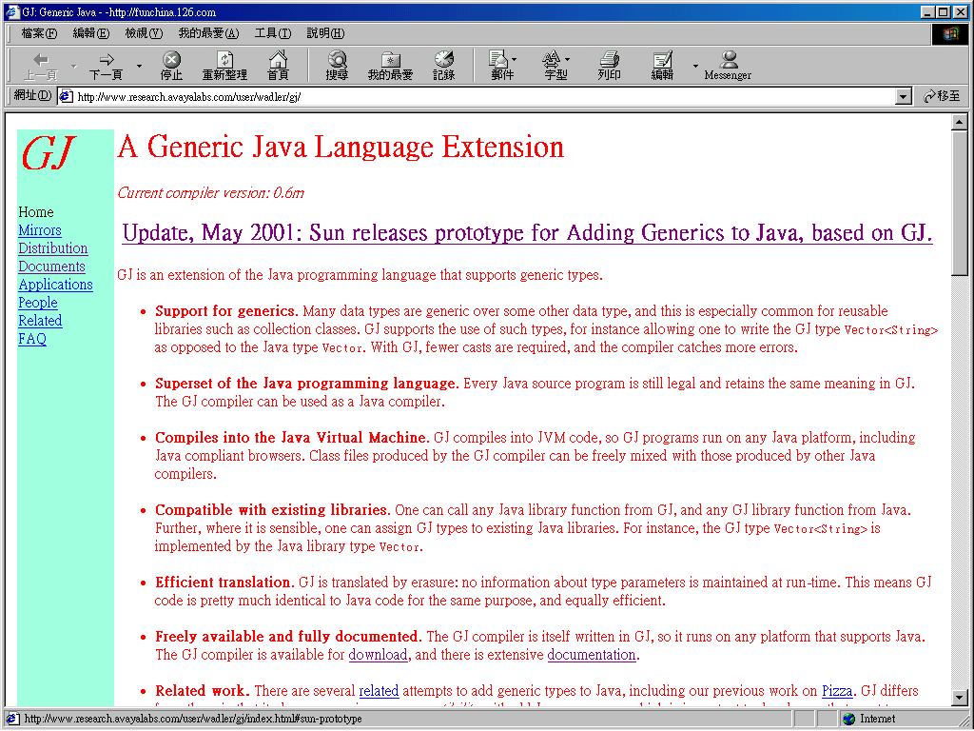
GJ : A Generic Java Language Extension
Ref. "GJ: A Generic Java"

Slide 23
GJ (Generic Java)
installation
從 http://www.cs.bell-labs.com/~wadler/gj/ 下載 gjdist1.2.zip
解壓縮，預設置於 C:\GJ\...
SRC <DIR> 04-12-02
CLASSES <DIR> 04-12-02
DOC <DIR> 04-12-02
GJC BAT 51 08-05-99
VERSION TXT 1,152 08-05-99
GJCR BAT 134 04-12-02
SRC\COM\SUN\JAVA\UTIL\COLLECTIONS
內有LinkedList.java 等，都是重寫檔。
內有
java.util.Collections,
gjc.Main
\GJ\gjcr.bat :
（按文件上的說明，自行完成此一批次檔）
java -ms12m gjc.Main -bootclasspath
c:\gj\classes\;c:\jdk1.3\jre\lib\rt.jar;
c:\jdk1.3\jre\lib\i18n.jar %1 %2 %3 %4 %5 %6 %7 %8 %9

Slide 24
GJ (Generic Java)
path setting (for core classes)
Java屬於動態連結，不論 JDK 內附工具或一般Java程式，最終都會喚起 JRE，其內都是類別庫。有些類別庫是所謂 core classes，為求安全 JRE 載入classes之前會先查看core classes 中是否有同名者(package + className)，如有就優先載入。例如JDK內附的 java.util.Collection 未支援泛型，如果你有一個支援泛型的版本，並將它放在
-classpath 內，系統一定會優先載入core classes。為此我們必須運用 -bootclasspath改變 JRE 載入core classes 的順序，讓 c:\gjc\classes\ 下的java.util.Collection 先被載入。
gjc.Main 是GJ 編譯器（技術上比較像前處理器，因為它負責「擦拭」泛型），那些 -bootclasspath 選項都是 gjc.Main 所用，不是 java.exe 所用。
-ms12n 就是一般 Java 編譯器的 -Xms12n，只要鍵入 java -X 就可以看到這些選項的說明，它是為了讓 JVM 預設配置更多 heap，因為泛型編譯很耗費記憶體。
-J-Xbootclasspath/p 都是 JVM 內部所用參數，一般並不公開，其優先權比
-bootclasspath 還高罷了。這些都是為了載入正確的 core classes 而進行的路徑調整。

Slide 25
GJ (Generic Java)
environment setting
for gjcr(.bat)
@echo off
rem JDK1.3 (36.bat) with Generic Java (GJ)
rem appending C:\GJ to PATH (as below) is just for gjc(r).bat
set PATH=C:\jdk1.3\bin;C:\WINDOWS;C:\WINDOWS\COMMAND;C:\GJ
set classpath=.;d:\tij2\prog;d:\jdk1.3\lib\tools.jar;C:\GJ\classes
cls
set
for gjc.Main

Slide 26
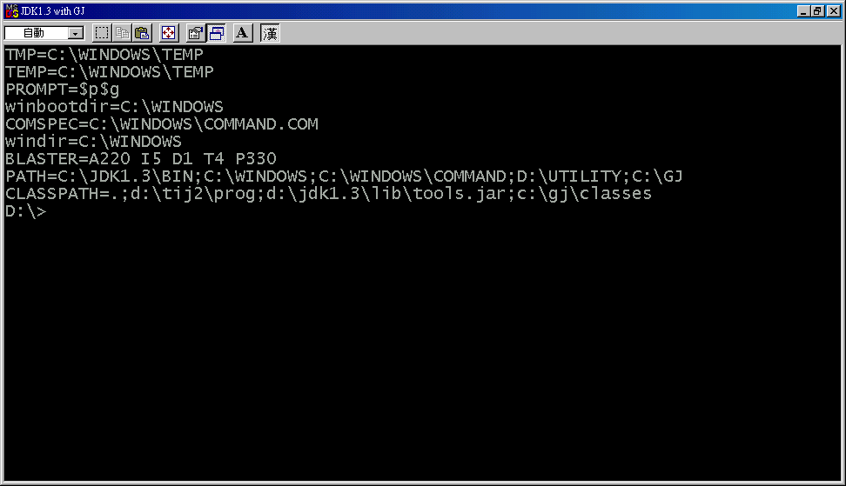
GJ (Generic Java)
environment

Slide 27
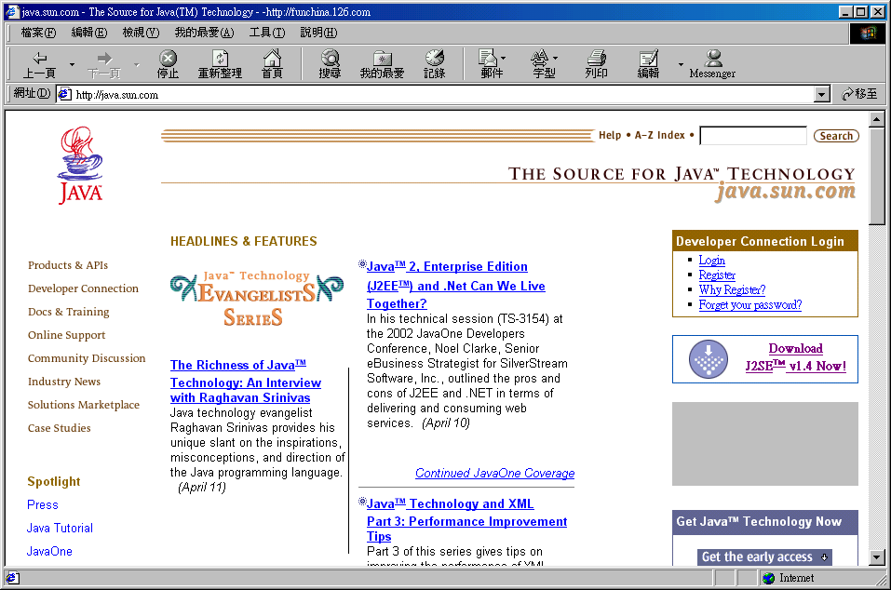
JDK1.4

Slide 28
JDK1.4
installation
從 http://java.sun.com 下載 JDK1.4 並安裝
預設置於 c:\J2SDK_Forte\jdk1.4.0
BIN <DIR> 04-13-02 3:46 bin
JRE <DIR> 04-13-02 3:46 jre
LIB <DIR> 04-13-02 3:47 lib
README TXT 8,277 02-07-02 12:52 README.txt
LICENSE 13,853 02-07-02 12:52 LICENSE
COPYRI~1 4,516 02-07-02 12:52 COPYRIGHT
README~1 HTM 15,290 02-07-02 12:52 readme.html
INCLUDE <DIR> 04-13-02 3:48 include
DEMO <DIR> 04-13-02 3:48 demo
SRC ZIP 10,377,848 02-07-02 12:52 src.zip

Slide 29
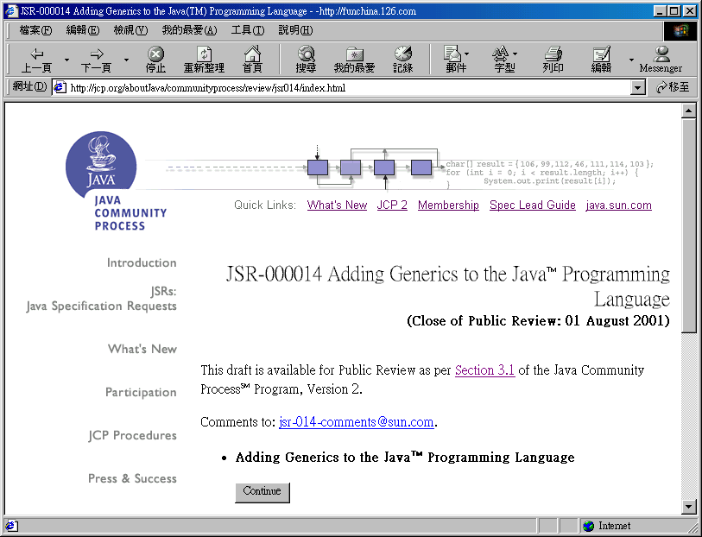
JSR-000014

Slide 30
JSR-000014
installation
從 http://jcp.org/jsr/detail/14.jsp下載 adding_generics-1_2-ea.zip
解壓縮， 預設置於 c:\jsr14_adding_generics-1_2-ea
JAVAC JAR 448,175 03-13-02 13:05 javac.jar
CHANGES 320 03-13-02 12:54 CHANGES
COPYRI~1 1,201 03-13-02 12:54 COPYRIGHT
LICENSE 10,522 03-13-02 12:59 LICENSE
README 2,374 03-13-02 12:54 README
COLLECT JAR 44,392 03-13-02 13:04 collect.jar
JAVAC <DIR> 04-13-02 3:06 javac
EXAMPLES <DIR> 04-13-02 3:06 examples
SCRIPTS <DIR> 04-13-02 3:06 scripts
源碼
javac\com\sun\tools\javac\v8\util\Set.java，不是個 retrofitting file.
javac\com\sun\tools\javac\v8\util\List.java，不是個 retrofitting file.
javac\com\sun\tools\javac\v8\tree\Tree.java，不是個 retrofitting file.
Q : 沒有 retrofitting files，又沒有完整的 rewritting files，那麼 JSR14 究竟如何讓 Collections 獲得泛型支援呢？
NOTE: javac\com\sun\tools\javac\v8\Retro.java，是 retrofitter 源碼（詳列於本投影檔最後）

Slide 31
javag.bat
@echo off
:J2SE14
if not exist %J2SE14%\bin\javac.exe goto BADJ2SE14
if not exist %J2SE14%\jre\lib\rt.jar goto BADJ2SE14
goto JSR14DISTR
:BADJ2SE14
echo %J2SE14% does not point to a working J2SE 1.4 installation.
goto end
:JSR14DISTR
if not exist %JSR14DISTR%\javac.jar goto BADJSR14DISTR
if not exist %JSR14DISTR%\collect.jar goto BADJSR14DISTR
goto args
:BADJSR14DISTR
echo %JSR14DISTR% does not point to a working JSR14 installation.
goto end
:args
if not "%1" == "" goto compile
%J2SE14%\bin\javac -J-Xbootclasspath/p:%JSR14DISTR%\javac.jar
goto end
:compile
%J2SE14%\bin\javac -J-Xbootclasspath/p:%JSR14DISTR%\javac.jar -bootclasspath %JSR14DISTR%\collect.jar;%J2SE14%\jre\lib\rt.jar -gj -warnunchecked %1 %2 %3 %4 %5 %6 %7 %8 %9
:end
(jjhou 新添)

Slide 32
JDK1.4 with Generics
environment setting
@echo off
rem jdk1.4 (note JSR14DISTR and J2SE14)
set PATH=c:\J2SDK_Forte\jdk1.4.0\bin;C:\WINDOWS;C:\WINDOWS\COMMAND
set classpath=.;d:\tij2\prog;c:\J2SDK_Forte\jdk1.4.0\lib\tools.jar
set JSR14DISTR=c:\jsr14_adding_generics-1_2-ea
set J2SE14=c:\J2SDK_Forte\jdk1.4.0
cls
set
提示：
C:\>javac
等同於
C:\>java -classpath c:\jdk1.3\lib\tools.jar com.sun.tools.javac.Main

Slide 33
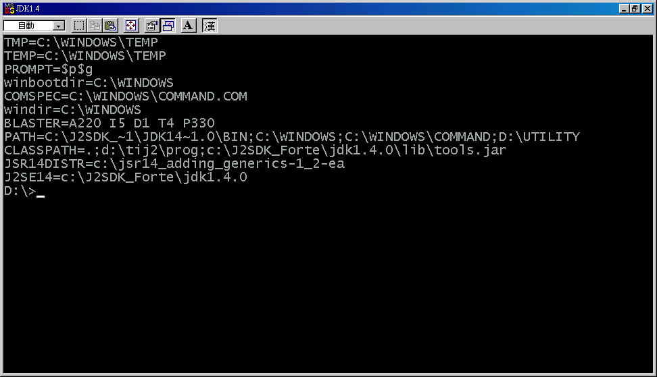
JDK1.4 with Generics
environment

Slide 34
JDK1.4 with Generics
sample
Ref. Test.java
Test.java
Employee.java
// for GJ :
// build : gjcr.bat Test.java [o]
// options: -nowarn or -unchecked
// note : GJCR 不接受 PE2's EOF
//
// for JDK1.4 with JSR14 :
// build : javag.bat Test.java
// options: -gj -warnunchecked (已內嵌於 javag.bat 中)
// note : JDK14 接受 PE2's EOF
// note : 無法接受 bounded type parameter.

Slide 35
JDK1.4 with Generics
sample.1
Ref. Test.java
LinkedList<Integer> il = new LinkedList<Integer>();
il.add(new Integer(0));
il.add(new Integer(1));
il.add(new Integer(5));
il.add(new Integer(2));
Integer maxi = Collections.max(il); // Algorithm
System.out.println(maxi); // 5
Collections.sort(il); // Algorithm
System.out.println(il); // [0, 1, 2, 5]

Slide 36
JDK1.4 with Generics
sample.2
Ref. Test.java
LinkedList<String> sl = new LinkedList<String>();
sl.add("zero");
sl.add("one");
sl.add("two");
sl.add("five");
System.out.println(sl); // [zero, one, two, five]
String maxs = Collections.max(sl); // Algorithm
System.out.println(maxs); // zero
Collections.sort(sl); // Algorithm
System.out.println(sl); // [five, one, two, zero]

Slide 37
JDK1.4 with Generics
sample.3
Ref. Test.java
LinkedList<LinkedList<String>> sll
= new LinkedList<LinkedList<String>>();
sll.add(sl);
String temps2 = sll.iterator().next().iterator().next();
System.out.println(temps2); // five
System.out.println(sll); // [[five, one, two, zero]]

Slide 38
JDK1.4 with Generics
sample.4
Ref. Test.java
ArrayList<Double> da = new ArrayList<Double>();
da.add(new Double(3.3));
da.add(new Double(1.1));
da.add(new Double(5.5));
da.add(new Double(2.2));
System.out.println(da); // [3.3, 1.1, 5.5, 2.2]
Collections.sort(da); // Collection Framework's Algorithm
System.out.println(da); // [1.1, 2.2, 3.3, 5.5]

Slide 39
JDK1.4 with Generics
sample.5
Ref. Test.java
Vector<Character> cv = new Vector<Character>();
cv.add(new Character('j'));
cv.add(new Character('j'));
cv.add(new Character('H'));
cv.add(new Character('o'));
cv.add(new Character('u'));
System.out.println(cv); // [j, j, H, o, u]
Collections.sort(cv); // Collection Framework's Algorithm
System.out.println(cv); // [H, j, j, o, u]

Slide 40
JDK1.4 with Generics
sample.6
Ref. Test.java
HashSet<String> shs = new HashSet<String>();
shs.add(new String("jjhou"));
shs.add(new String("jason"));
shs.add(new String("jamie"));
shs.add(new String("jeremy"));
shs.add(new String("jiangtao"));
shs.add(new String("jou"));
System.out.println(shs);
// [jjhou, jason, jeremy, jiangtao, jamie, jou]

Slide 41
JDK1.4 with Generics
sample.7
Ref. Test.java
TreeSet<Long> lts = new TreeSet<Long>();
lts.add(new Long(5));
lts.add(new Long(2));
lts.add(new Long(7));
lts.add(new Long(4));
System.out.println(lts); // [2, 4, 5, 7]

Slide 42
JDK1.4 with Generics
sample.8
Ref. Test.java
HashMap<Integer, String> ishm = new HashMap<Integer, String>();
ishm.put(new Integer(3), new String("jjhou"));
ishm.put(new Integer(1), new String("jason"));
ishm.put(new Integer(9), new String("jamie"));
ishm.put(new Integer(7), new String("jiang"));
System.out.println(ishm);
// {9=jamie, 7=jiang, 3=jjhou, 1=jason}

Slide 43
JDK1.4 with Generics
sample.9
Ref. Test.java
TreeMap<Integer, String> istm = new TreeMap<Integer, String>();
istm.put(new Integer(3), new String("jjhou"));
istm.put(new Integer(1), new String("jason"));
istm.put(new Integer(9), new String("jamie"));
istm.put(new Integer(7), new String("jiang"));
System.out.println(istm);
// {1=jason, 3=jjhou, 7=jiang, 9=jamie}

Slide 44
JDK1.4 with Generics
sample.10, case1 (generics for user-defined classes)
Ref. Test.java,
Ref. Employee.java
Employee empv[] = {
new Employee("Finance", "Degree, Debbie"),
new Employee("Engineering", "Measure, Mary"),
};
Set<Employee> emps =
new TreeSet<Employee>(Arrays.asList(empv));
System.out.println(emps);
Employee maxEmp = Collections.max(emps);
public class Employee implements Comparable<Employee> {
public int compareTo(Employee emp) {
...
}
User-defined class

Slide 45
JDK1.4 with Generics
sample.10, case2 (non-generics for user-defined classes)
Employee empv[] = {
new Employee("Finance", "Degree, Debbie"),
new Employee("Engineering", "Measure, Mary"),
};
Set emps =
new TreeSet(Arrays.asList(empv));
System.out.println(emps);
Employee maxEmp = (Employee)Collections.max(emps);
public class Employee implements Comparable {
public int compareTo(Object obj) {
Employee emp = (Employee)obj;
...
}
User-defined class

Slide 46
JDK1.4 with Generics
sample.11, generic method & bounded type parameter
Ref. Test.java
Ref. "GJ: A Generic Java"
LinkedList<Employee> empl =
new LinkedList<Employee>(Arrays.asList(empv));
System.out.println(Test.gm(empl));
// generic method & bounded type parameter.
// <T implements Comparable<T>> T gm (List<T> list)
// method above ERROR in JDK14, SUCCESS in GJ.
public static <T> T gm (List<T> list)
{
T temp = list.iterator().next(); // get the first one
return temp; // and just return.
}
method 如果擁有自己的型別參數，我們稱為一個 “generic method”，型別參數如果必須實作出某個已知介面（或必須是某已知 class 的 subclass），我們稱之為 “bounded”（受限的）。
擦拭（erasure）的定義有必要擴充為：一個型別變數經過擦拭，相當於其 bound 的擦拭結果（這麼一來 gm() 中的 T 便被擦拭為 Comparable）。

Slide 47
JDK1.4 with Generics
sample.11, dump by dumpclass
Compiled by JDK1.4 with Generics
This class has 1 fields.
F0: static java.util.LinkedList empl Signature<2 bytes>
read(): Read field info...
M0: public void <init>();
M1: public static void main(java.lang.String a[]);
M2: public static java.lang.Object gm(java.util.List a);
M3: static void <clinit>();
...
Compiled by GJ
This class has 1 fields.
F0: static java.util.LinkedList empl Signature<2 bytes>
read(): Read field info...
M0: public void <init>();
M1: public static void main(java.lang.String a[]);
M2: public static java.lang.Comparable gm(java.util.List a);
M3: static void <clinit>();
...

Slide 48
JDK1.4 with Generics
sample.11, dump by dumpclass
Compiled by JDK1.4 with Generics
Compiled by GJ
I0: Class:java/lang/Comparable
M0: public void <init>(java.lang.String a, java.lang.String b);
M1: public int compareTo(Employee a);
M2: public int compareTo(java.lang.Object a);
...
public synchronized class Employee extends java.lang.Object
implements java/lang/Comparable {
...
Bridge

Slide 49
JDK1.4 with Generics
sample.11, generic method & bounded type parameter
Ref. "GJ: A Generic Java"
LinkedList<Employee> empl =
new LinkedList<Employee>(Arrays.asList(empv));
System.out.println(Test.gm(empl));
// generic method & bounded type parameter.
public static <T implements Comparable<T>>
T gm (List<T> list) {...}
gm() 接受一個 list，其內的元素型別都是 T，傳回一個元素，型別亦為 T。最前面的角括號內宣告了型別參數 T，並指出這個 method 可被任意型別 T 具現化（instantiated）— 只要 T 實作出 Comparable<T> 介面。面對呼叫動作，編譯器自動推導出 gm() 標記式（signature）中的型別參數 T 必須被具現化為 Employee，並檢查 class Employee 確實實作了 bound Comparable<Employee>。
一般而言導入 bound 的方式是，在型別參數之後寫上 "implements" 再加一個 interface 名稱，或是在型別參數之後寫上 "extends" 再加一個 class 名稱。不論是在 class head 或是 generic method 標記式中，凡型別參數可以出現之處，bounds 都可以出現。bounding interface 或 bounding class 本身可能又被參數化，甚至可能形成遞迴（recursive），例如上述例子中的 bound Comparable<T> 就內含了 bounded 型別參數 T。

Slide 50
Java with Generics
erasure rules
Ref. "GJ: A Generic Java"
一個參數化型別經過擦拭後應該去除參數（於是List<T> 被擦拭成為List）
一個未被參數化的型別經過擦拭後應該獲得型別本身（於是Byte被擦拭成為Byte）
一個型別參數經過擦拭後的結果為Object（於是T 被擦拭後變成Object）
一個型別變數經過擦拭後的結果為其 bound 的擦拭結果（於是gm()中的T便被擦拭為 Comparable）
如果某個method call的回傳型別是個型別參數，編譯器會為它安插適當的轉型（於是Empolyee temp = Test3.gm(empl) 會被編譯器改為 Empolyee temp = (Employee)Test3.gm(empl)，不過這個動作在 dumpclass 的分析報告中顯現不出來）

Slide 51
Java with Generics
retrofitting
Ref. "GJ: A Generic Java"
retrofit .class (generic form)
compiled by JDK1.4+JSR14
App. (compiled by JDK1.4+JSR14)
JQueue<T>
CH[o], R[o]
JQueue<Employee> xxx
JQueue xxx
NQueue xxx
NQueue<Employee> xxx
同一類別之非泛型和泛型兩種型式可以使用相同名稱，「檔名相同」的問題只要透過 package 即可解決。圖中之JQueue<>和NQueue其實可使用相同名稱。
CH[o], R[o]
JQueue.class
(warning)
obsolete .class (non-generic form)
compiled by JDK1.3, and no source exist
Test2.class
NQueue
CH[o], R[o]
CH[o], R[x]
NQueue.class
CH: compile check
R: running
翻新檔（retrofitting files）的目的是為舊式 .class 提供額外的型別資訊），供編譯器於日後編譯泛型應用程式時比對之用（才能檢查出語法錯誤）。

Slide 52
Java with Generics
retrofitting
Ref. GJ-Tutorial.pdf
-d <directory> Specify where to place generated class files
-gj Accept generics in the language (the default)
-retrofit <pathname> Retrofit existing classfiles with generic types

Slide 53
JDK1.4 with Generics
sample.12, serialization (lightweight persistence) write
Ref.《Thinking in Java,2e》p613
ObjectOutputStream out =
new ObjectOutputStream(
new FileOutputStream("collect.out"));
out.writeObject(il);
out.writeObject(sl);
out.writeObject(sll);
out.writeObject(da);
out.writeObject(cv);
out.writeObject(shs);
out.writeObject(lts);
out.writeObject(ishm);
out.writeObject(istm);
out.writeObject(emps);
out.close(); // also flush output stream
Decorator pattern
Employee must implement Serializable

Slide 54
JDK1.4 with Generics
sample.12, serialization (lightweight persistence) read
Ref.《Thinking in Java,2e》p613
ObjectInputStream in =
new ObjectInputStream(
new FileInputStream("collect.out"));
LinkedList il2 = (LinkedList)in.readObject();
LinkedList sl2 = (LinkedList)in.readObject();
LinkedList sll2 = (LinkedList)in.readObject();
ArrayList da2 = (ArrayList)in.readObject();
Vector cv2 = (Vector)in.readObject();
HashSet shs2 = (HashSet)in.readObject();
TreeSet lts2 = (TreeSet)in.readObject();
HashMap ishm2 = (HashMap)in.readObject();
TreeMap istm2 = (TreeMap)in.readObject();
Set emps2 = (Set)in.readObject();
in.close();
Decorator pattern
Employee must implement Serializable

Slide 55
JDK1.4 with Generics
sample.12, serialization (lightweight persistence) read ERROR!
Ref. Test.java
LinkedList il2 = (LinkedList<Integer>)in.readObject();
LinkedList<Integer> il2 = (LinkedList<Integer>)in.readObject();
ERROR both!
found : java.lang.Object
required: java.util.LinkedList<java.lang.Integer>
LinkedList<Integer> il2 = (LinkedList)in.readObject();
Warning: unchecked assignment: java.util.LinkedList to
java.util.LinkedList<java.lang.Integer>
LinkedList<Integer> il2 = in.readObject();
ERROR!
found : java.lang.Object
required: java.util.LinkedList<java.lang.Integer>
LinkedList il2 = (LinkedList)in.readObject();
CORRECT!

Slide 56
Generic Programming
in C++
class templates（語言層次）
function templates（語言層次）
member templates（語言層次）
iterator traits（編程技巧）
type traits（編程技巧）

Slide 57
Generic Programming
in C++, function template find()
Ref.《STL源碼剖析》p345
in STL
template <typename I, typename T>
I find(I begin, I end, const T& value)
{
while (begin != end && *begin != value)
++begin;
return begin; // invoke copy ctor
}
App
int ia[] = {0,1,2,3,4,5};
list<int> iList(ia, ia+6};
list<int>::iterator ite1 = iList.begin();
list<int>::iterator ite2 = iList.end();
cout << *find(ite1, ite2, 3);
class template 被運用時，編譯器不會進行 「引數推導」
function template 被呼叫時，編譯器會進行「引數推導」

Slide 58
Generic Programming
in C++, function template for_each()
Ref.《STL源碼剖析》p349
template <class InputIterator, class Function>
Function for_each(InputIterator first,
InputIterator last,
Function f)
{
for ( ; first != last; ++first)
f(*first);
return f;
}
in STL
（iList見上頁）
App
for_each(iList.begin(), iList.end(), printElem);

Slide 59
Generic Programming
in C++, class template list
in STL
template<typename T>
struct list_Node
{ ... };
template<typename T>
class list
{
public:
typedef list_Iterator<T> iterator;
protected:
list_Node<T>* node;
...
};
template<typename T>
class list_Iterator
{
private:
list_Node<T>* node;
};

Slide 60
Generic Programming
in C++, class template list
Ref.《STL源碼剖析》p132
list<int> ilist;
環狀雙向串列
ilist.end()
ilist.node
4
3
ilist.begin()
0
2
正向
1
逆向

Slide 61
C++ STL Architecture
6 group components
Ref.《STL源碼剖析》p6
Insert iterators
Stream iterators
Container<T>::iterator
reverse_iterator
迭代器 Iterators
各種 Iterator adapters
Sequence Containers
Basic Mutating Algorithms
Associative Containers
Non-mutating Algorithms
容器 Containers
Sorting and Searching Algorithms
演算法 Algorithms
sdt::allocator
Arithmetic Operations
malloc_allocator
Comparisons
仿函式 Functors (Function Objects)
default_allocator
Logical Operations
Identity and Projection
空間配置器
Allocator
各種 Function adapters
binder1st, binder2nd,
unary_negate, binary_negate,
unary_compose, binary_compose
...

Slide 62
C++ STL Containers
Ref.《STL源碼剖析》p114
序列式容器
Sequence Containers
關聯式容器
Associative Containers
array(build-in)
C++ 內建
RB-tree
非公開
vector
set
以演算法型式
呈現（xxx_heap）
heap
map
priority-queue
multiset
list
multimap
slist
非標準
hashtable
非標準
deque
hash_set
非標準
stack
配接器(adapter)
hash_map
非標準
queue
配接器(adapter)
hash_multiset
非標準
hash_multimap
非標準

Slide 63
C++ STL range and iterators
half-open range, egin(), end()
Ref.《C++標準程式庫》p84,86,89
begin( )
end( )
pos
++
4
begin( )
pos
end( )
2
6
++
1
3
5

Slide 64
C++ STL allocator
exquisite memory pool
next page...

Slide 65
它負責
32bytes 區塊
它負責
64bytes 區塊
它負責
96bytes 區塊
free_list[16]
#0
#1
#2
#3
#4
#5
#6
#7
#8
#9
#10
#11
#12
#13
#14
#15
第一塊傳
回給客端
第一塊傳
回給客端
Ref.《STL源碼剖析》p69
32bytes
96bytes
32bytes
這些連續區塊，以 union obj 串接起來，形成 free list 的實質組成。圖中的小小箭頭即表示它們形成一個 linked list。
32bytes
32bytes
96bytes
32bytes
96bytes
0
第一塊傳
回給客端
64bytes
0
96bytes
64bytes
start_free
memory
pool
64bytes
0
64bytes
end_free

Slide 66
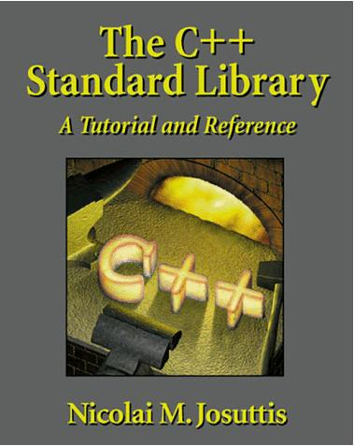
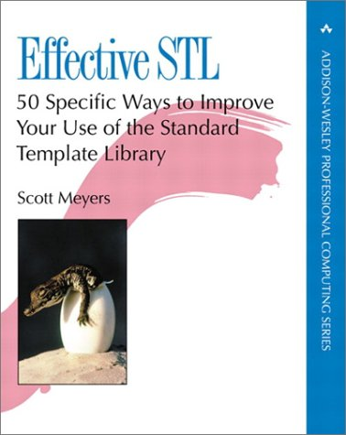
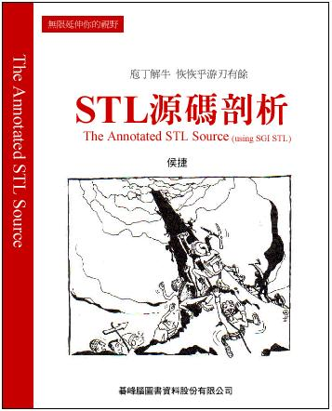
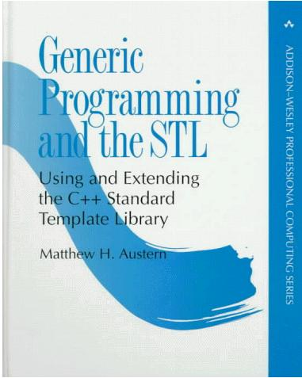
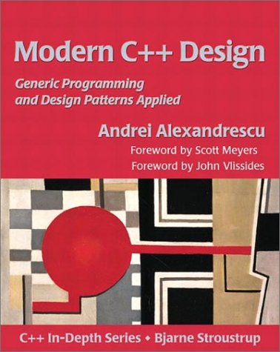
Bibliography (for C++)

Slide 67
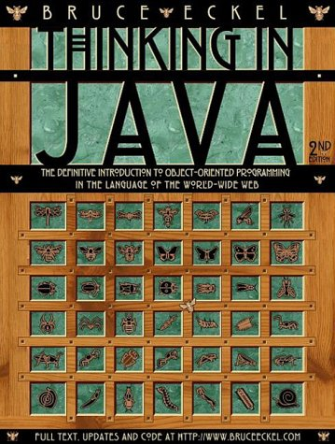
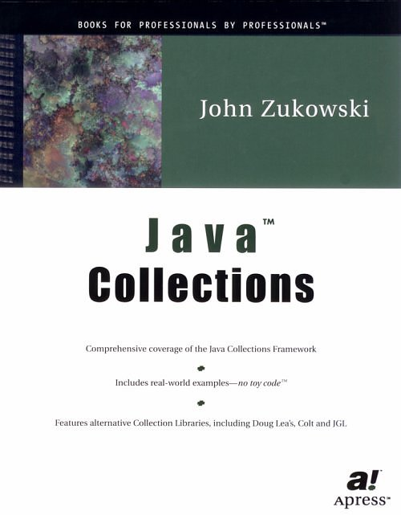
Bibliography (for Java)
Ch9: Holding Your Objects
Ch11: Java I/O System
Ch12: Run-time Type Identification
Part1: The Historical Collection Classes
Part2: The Collections Framework
Part3: Alternative Collection Libraries
App-A: Collections API Reference
App-B: Collections Resources
App-C: Generic Types

Slide 68
Bibliography (for Java)
GJ : A Generic Java, java may be in for some changes.
by Philip Wadler, DDJ, Feb., 2000
泛型爪哇 (陳崴譯) http://www.jjhou.com/programmer-5-generic-java.htm
JDSL : The Data Structures Library In Java - making advanced algorithms and data structures a programming reality.
by Roberto Tamassia..., DDJ, April, 2001

Slide 69
javac\com\sun\tools\javac\v8\Retro.java，JSR14 retrofitter 源碼
/**
* @(#)Retro.java 1.16 02/03/11
*
* Copyright 1999-2001 Sun Microsystems, Inc. All Rights Reserved.
*
* This software is the proprietary information of Sun Microsystems, Inc.
* Use is subject to license terms.
*
*/
package com.sun.tools.javac.v8;
import java.io.*;
import com.sun.tools.javac.v8.util.*;
import com.sun.tools.javac.v8.code.*;
import com.sun.tools.javac.v8.tree.*;
import com.sun.tools.javac.v8.comp.*;
import com.sun.tools.javac.v8.code.Symbol.*;
import com.sun.tools.javac.v8.code.Type.*;

Slide 70
/** A class for retrofitting plain Java class files with generic signatures.
*/
public class Retro implements /*imports*/ TypeTags, Kinds, Flags {
/*if_not[PUREJAVA]*/
private static final Context.Key<Retro> retroKey = new Context.Key<Retro>();
/** The class reader to use for old class files.
*/
private ClassReader reader;
/** The class writer to use for new class files.
*/
private ClassWriter writer;
/** The compiler to use for parametric signatures.
*/
private Log log;
/** Switch: verbose output?
*/
private boolean verbose;
/** Construct a retrofitter.
*/
public static Retro instance(Context context) {
Retro instance = context.get(retroKey);
if (instance == null)
instance = new Retro(context);
return instance;
}

Slide 71
protected Retro(Context context) {
context.put(retroKey, this);
Options options = Options.instance(context);
verbose = options.get("-verbose") != null;
log = Log.instance(context);
reader = new CompleteClassReader(context);
reader.classPath = options.get("-retrofit") + ClassReader.pathSep + reader.classPath;
reader.readAllOfClassFile = true;
writer = ClassWriter.instance(context);
}
/** Does given type contain type parameters?
*/
static boolean isGeneric(Type t) {
switch (t.tag) {
case CLASS:
return t.typarams().nonEmpty();
case ARRAY:
return isGeneric(t.elemtype());
case METHOD:
return isGeneric(t.argtypes()) || isGeneric(t.restype());
case TYPEVAR: case FORALL:
return true;
default:
return false;
}
}
/** Does given list of types contain type parameters?
*/
static boolean isGeneric(List<Type> ts) {
for (List<Type> l = ts; l.nonEmpty(); l = l.tail)
if (isGeneric(l.head)) return true;
return false;
}

Slide 72
/** Are two types the same if all type parameters are disregarded?
*/
static boolean isSameType(Type t1, Type t2) {
return
t1.tag == CLASS && t2.tag == CLASS &&
t1.tsym.fullName() == t2.tsym.fullName()
||
t1.tag == ARRAY && t2.tag == ARRAY &&
isSameType(t1.elemtype(), t2.elemtype())
||
t1.tag == METHOD && t2.tag == METHOD &&
isSameType(t1.restype(), t2.restype()) &&
isSameTypes(t1.argtypes(), t2.argtypes())
||
t1.isSameType(t2);
}
/** Are two lists of types the same if all type parameters are disregarded?
*/
static boolean isSameTypes(List<Type> ts1, List<Type> ts2) {
while (ts1.nonEmpty() && ts2.nonEmpty() && isSameType(ts1.head, ts2.head)) {
ts1 = ts1.tail;
ts2 = ts2.tail;
}
return ts1.isEmpty() && ts2.isEmpty();
}
/** Main method: Retrofit a top-level class.
*/
public void fitClass(ClassSymbol sig) {
if (sig.owner.kind == PCK) fit(sig);
}

Slide 73
/** Retrofit a class.
*/
public void fit(ClassSymbol sig) {
try {
if (verbose) {
printVerbose("retro", sig.toJava());
}
ClassSymbol clazz = reader.loadClass(sig.flatname);
if (!isSameType(sig.type.supertype(), clazz.type.supertype())) {
log.error(Position.NOPOS, "signature.doesnt.match.supertype",
clazz.toJava());
return;
}
if (!isSameTypes(sig.type.interfaces(), clazz.type.interfaces())) {
log.error(Position.NOPOS, "signature.doesnt.match.intf",
clazz.toJava());
return;
}
if (isGeneric(sig.type) ||
isGeneric(sig.type.supertype()) ||
isGeneric(sig.type.interfaces()))
{
if (verbose) {
printVerbose("retro.with.list",
clazz.toJava(),
Type.toJavaList(sig.type.typarams()),
sig.type.supertype().toJava(),
Type.toJavaList(sig.type.interfaces()));
}
clazz.type = sig.type;
}

Slide 74
for (Scope.Entry e = sig.members().elems; e != null; e = e.sibling) {
Symbol sym = e.sym;
if ((sym.flags() & (PRIVATE | SYNTHETIC)) == 0) {
switch (sym.kind) {
case TYP:
if (sym.name.len != 0) fit((ClassSymbol)sym);
break;
case VAR:
case MTH:
Scope s = clazz.members();
Scope.Entry e1 = s.lookup(sym.name);
while (e1.scope == s &&
!(e1.sym.kind == sym.kind &&
isSameType(e1.sym.erasure(), sym.erasure()))) {
e1 = e1.next();
}
if (e1.scope == s) {
if (isGeneric(sym.type)) {
if (verbose) {
printVerbose("retro.with",
e1.sym.toJava(),
sym.type.toJava());
}
e1.sym.type = sym.type;
}
} else {
log.error(Position.NOPOS, "no.match.entry",
sym.toJava(), clazz.toJava(),
sym.erasure().toJava());
}
}
}
}
if (log.nerrors == 0) {
writer.writeClass(clazz);
}

Slide 75
} catch (CompletionFailure ex) {
log.error(Position.NOPOS, "cant.access",
ex.sym.toJava(), ex.errmsg);
} catch (IOException ex) {
log.error(Position.NOPOS, "class.cant.write",
sig.toJava(), ex.getMessage());
}
}
/** Output for "-verbose" option.
* @param key The key to look up the correct internationalized string.
* @param arg An argument for substitution into the output string.
*/
void printVerbose(String key, String arg0) {
printVerbose(key, arg0, null, null, null);
}
void printVerbose(String key, String arg0, String arg1) {
printVerbose(key, arg0, arg1, null, null);
}
void printVerbose(String key, String arg0, String arg1, String arg2) {
printVerbose(key, arg0, arg1, arg2, null);
}
private void printVerbose(String key, String arg0, String arg1,
String arg2, String arg3) {
Log.printLines(log.noticeWriter,
log.getLocalizedString("verbose." + key,
arg0, arg1, arg2, arg3));
}
/*end[PUREJAVA]*/
}

